Slide 1
Österreichische Küche

Slide 2
Österreichische Küche
Hat viele regionale Ausprägungen
Wiener Küche
k. u. k. Küche
Jedes Bundesland hat seine eigenen Traditionen
oft Pfannengerichte, Knödelvariationen, dicke Suppen und Eintöpfe auf den Tischen.

Slide 3
Die österreichische Küche zeigt Einflüsse aus allen Regionen der k. u.k. Monarchie, insbesondere aus Ungarn, Böhmen und Norditalien, aber auch aus Frankreich. Gerichte und Zubereitungsarten wurden von dort übernommen, integriert und angepasst. Als Beispiel sei hier das Gulasch genannt. International bekannt ist die österreichische Küche vor allem für ihre Mehlspeisen wie Kaiserschmarrn sowie für Tafelspitz und Wiener Schnitzel sowie Zigeunerschnitzel.

Slide 4
Wiener Küche
Wiener Schnitzel mit Kartoffelsalat
Tafelspitz
Sachertorte mit Schlagsahne
Strudel aus Blätterteig mit Äpfeln

Slide 5
Wiener Schnitzel

Slide 6
Tafelspitz – gekochtes Rindfleisch mit Apfelkren, Schnittlauchsauce und Erdäpfelgröstl

Slide 7
Kaiserschmarrn mit Apfelmus

Slide 8
Sachertorte

Slide 9
Wiener Grießnockerlnsuppe

Slide 10
Palatschinken

Slide 11
Apfelstrudel aus Blätterteig

Slide 12
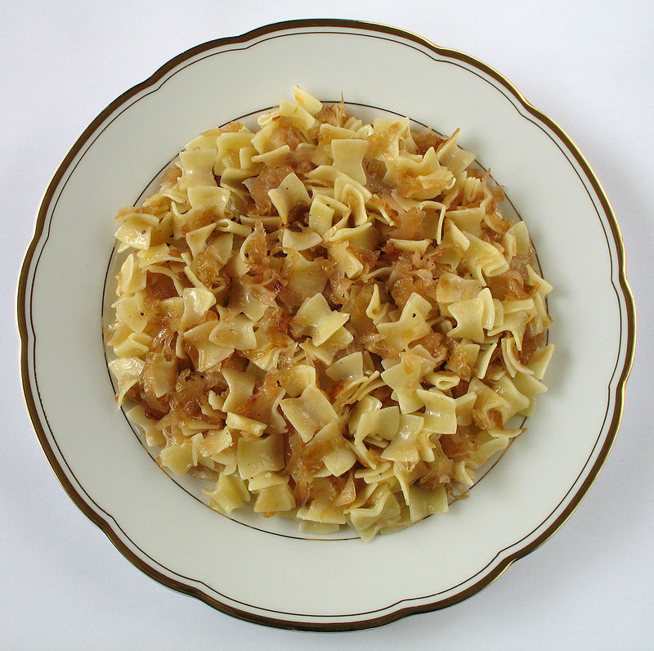
Regionale Küche
Tirol Krautfleckerl

Slide 13
Salzburger Nockerln

Slide 14
Steiermark – Steirisches Wurzelfleisch

